Slide 1
Klasifikace
klasifikační metody
hierarchické
divisivní (TWINSPAN, Isopam)
aglomerativní
(klasická cluster analysis)
nehierarchické (K-means partitioning, PAM)

Slide 2
TWINSPAN Two Way INdicator Species Analysis
divisivní metoda
začíná dělením celého souboru vzorků a postupuje směrem dolů
skupina se dále nedělí, pokud je příliš malá, nebo bylo dosaženo dělení do požadované úrovně
polytetická metoda
každé dělení závisí na několika (indikačních) druzích (x monotetická metoda – dělení ovlivňuje jediný druh)
metoda velmi oblíbená mezi vegetačními ekology
ale – algoritmus je poměrně složitý, ne zcela popsaný a s řadou arbitrárních kroků. Proto má také řadu zarytých odpůrců: "TWINSPAN too unstable and tricky: Better avoided." (Jari Oksanen)
vzorky jsou uspořádány podle první osy korespondenční analýzy (CA) a podle ní jsou rozděleny do dvou shluků (vzorky s pozitivním skóre a negativním skóre)
metoda ošetří vzorky, které leží blízko středu osy, a které tak mají velkou pravděpodobnost, že budou špatně klasifikovány

Slide 3
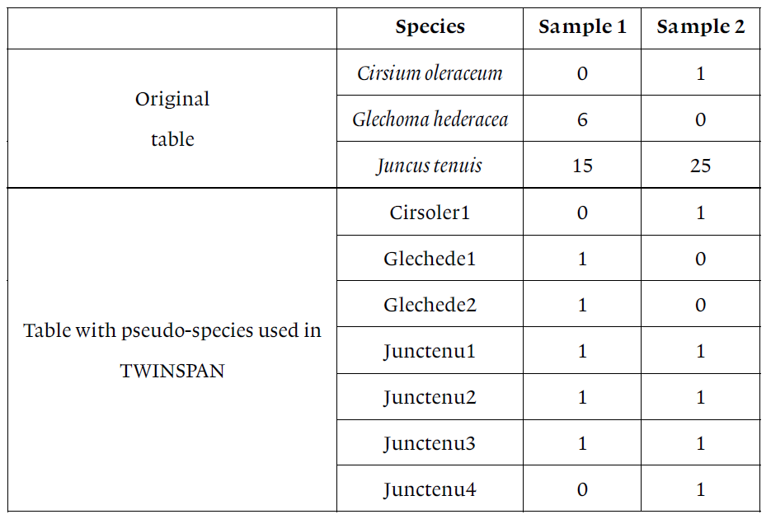
TWINSPAN Two Way INdicator Species ANalysis
pseudospecies
metoda primárně funguje pro kvalitativní data
kvantitativní informace se dodává rozdělením druhů na pseudospecies podle relativní abundance (cut levels), např. 1, 5, 10, 20 %.
Lepš & Šmilauer (2003)

Slide 4
TWINSPAN Two Way INdicator Species ANalysis
pseudospecies
metoda primárně funguje pro kvalitativní data
kvantitativní informace se dodává rozdělením druhů na pseudospecies podle relativní abundance (cut levels), např. 1, 5, 10, 20 %.
výsledkem je (mimo jiné) tabulka podobná fytocenologické
snímky z určitých klastrů a druhy s vysokou fidelitou k dané skupině jsou seskupeny dohromady
metoda vhodná v případě, že jsou data strukturovaná podle jednoho výrazného gradientu
vhodné na hledání (několika málo) ekologicky interpretovatelných skupin v datech
Možnost klasifikovat snímky i druhy
Two-way metoda
Využívá symetričnosti chi-square distance

Slide 5
TWINSPAN
Notes:
Výsledná tabulka je seřazena ve dvou směrech – sloupce jsou seřazeny podle výsledků dělení, druhy jsou seřazeny do bloků podle druhů charakteristických pro jednotlivé skupiny snímků. Takto tabulka připomíná tabulku fytocenologických snímků.

Slide 6
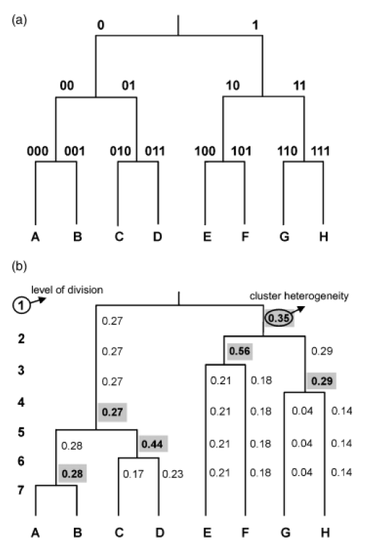
Modifikovaný TWINSPAN (Roleček et al. 2009)
na rozdíl od původního algoritmu (a) umožňuje modifikovaný TWINSPAN (b) dopředu stanovit cílový počet skupin
algoritmus se po každém dělení na dvě skupiny rozhoduje, kterou ze skupin bude dále dělit – vybere tu, která je více „heterogenní“ na základě její betadiverzity
míru betadiverzity je nutné zvolit (např. Jaccardův index podobnosti)
V R je možné využít funkci cuth v package twinspan (ovšem pouze s využitím total-chisq distance jako míry nepodobnosti).

Slide 7
TWINSPAN
kde je to možné, dělení je doplněno indikátorovými druhy
0
1
Lolium perenne 5
Agrostis stolonifera 1
Ranunculus flammula 1
1,2,3,4,5,6,7,10,11,17,18,19
8,9,12,13,14,15,16,20

Slide 8
Twinspan software
Originální program v jazyku FORTRAN (Mark Hill 1979)
Zcela zastaralý programovací jazyk
Algoritmu už přesně nikdo nerozumí (ani původní autor)
Algoritmus nelze převést do jiných jazyků (přes snahu nejlepších mozků ve vegetační ekologii)
Implementace jinde (R, Juice): pouze wrapper okolo původního Fortran algoritmu
https://github.com/jarioksa/twinspan
Autor Jari Oksanen
Klasický Twinspan, modifikovaný pouze s omezenými možnostmi
Celkem dobře implementováno včetně výstupů
https://www.sci.muni.cz/botany/juice/
Program Juice – Luboš Tichý
Klikací okna, nutno importovat data do Juice formátu

Slide 9
Isopam
Isometric feature mapping and partitioning around medoids
Kombinuje ordinační metodu Isomap a PAM
Isomap – PCoA, která se zaměřuje pouze na nepodobnosti mezi podobnými vzorky. Následně analyzuje nepodobnosti mezi takto vzniklými skupinami
Hierarchické uspořádání
Uživatel volí c.max (maximální počet clusterů v každém dělení) a l.max (maximální počet úrovní)
Isomap zkouší různé kombinace a zdaleka ne vždy dojde až k c.max/l.max
Sieve – má-li se klasifikace zaměřit na nepodobnosti pouze mezi indikačně významnými druhy; lze nastavit T/F
Posiluje význam presence/absence
Velmi snižuje význam variability dominance druhů s vysokou frekvencí

Slide 10
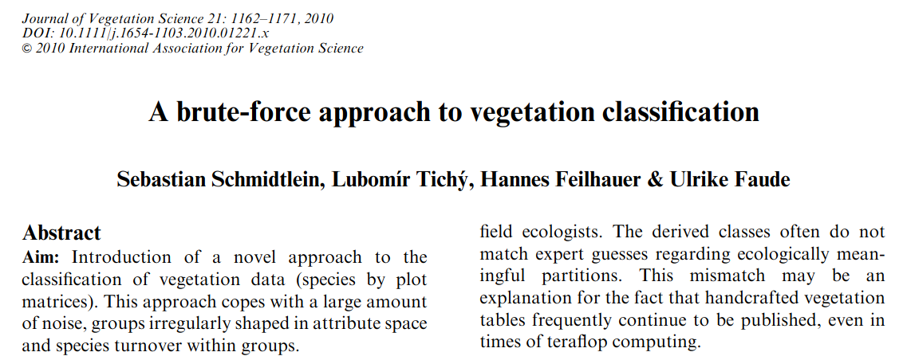
Isopam
Vytváří pěkné výsledky – zvlášť jsou-li promítány do PCoA
Dobře implementovaný v R
Pěkné výstupy včetně popisu shluků
Náročný na výkon počítače
Maximálně jednotky tisíc vzorků

